Slide 1
Desarrollo de Aplicaciones Web
Creación de Informes
Librería JasperReports
GOBIERNO DE ARAGÓN
jasperdga.blogspot.com.es
Raúl Perales Jiménez
Noviembre 2016

Slide 2
Ejercicio 6.3.
Conceptos.
  Utilizar otros orígenes de datos (JavaBean).
Ejercicio.
  Listado de cursos.

Slide 3
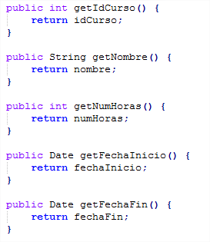
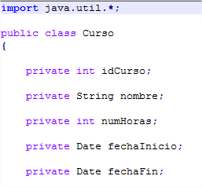
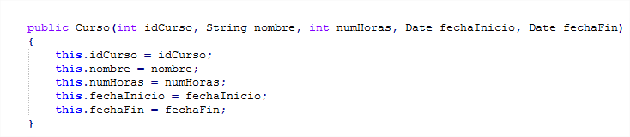
Ejercicio 6.3.
Se crea un bean de java (Curso.java)
  Atributos, constructor y getters.

Slide 4
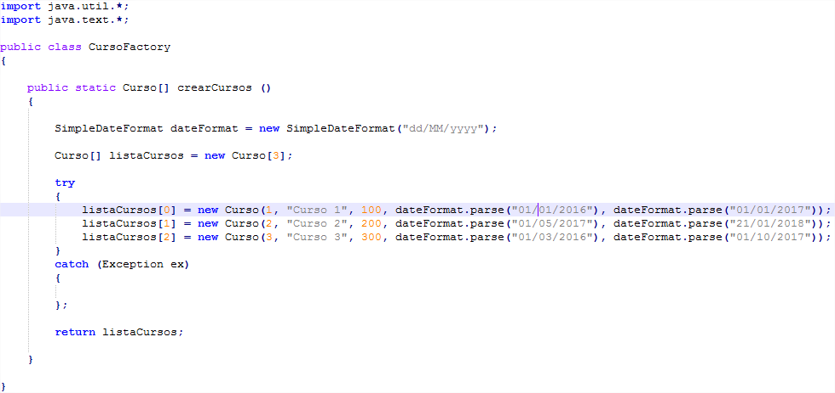
Ejercicio 6.3.
Se crea un generador de cursos (CursoFactory.java).
  Dos opciones: Collection o Array.

Slide 5
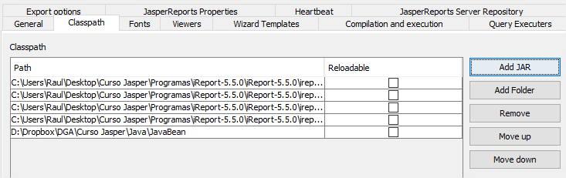
Ejercicio 6.3.
Se añaden las clases al Classpath de Ireport.

Slide 6
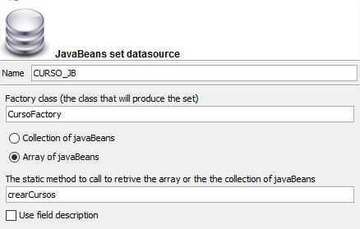
Ejercicio 6.3.
Se crea la conexión.
  Tipo. JavaBeans set DataSource.
  Nombre de la conexión.
  Factory class. Clase genera los objetos.
  Tipo de datos donde se almacenan los objetos: Collection o Array.
  Método estático de la clase que genera los objetos.

Slide 7
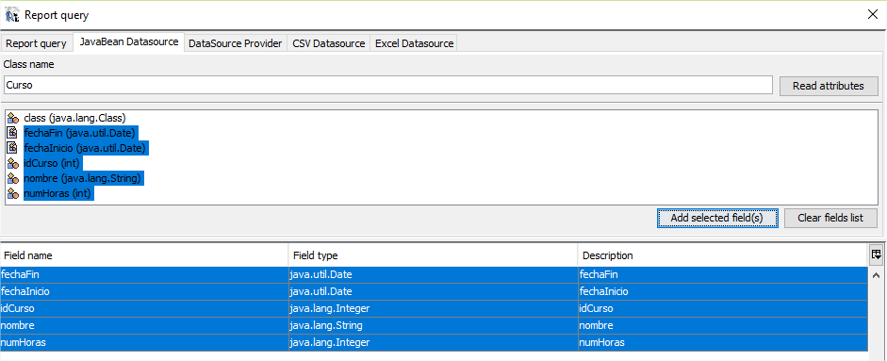
Ejercicio 6.3.
Se obtienen los campos.
  Se selecciona la pestaña JavaBean Datasource.
  Class name. Nombre de la clase (Curso.java).
  Read attributes.
  Add selected field(s).

